Slide 1
Curso de Tutorías 1
Sesión 9: Habilidades Emocionales

Slide 2
Habilidades Emocionales
ITSON

Slide 3

Bienvenidos!!!
Tutor:
Cubículo
Nombre
Ubicación y horario de atención

Slide 4
Orden del día
Curso de Tutoría 1
¿Qué son las emociones? video
Habilidades emocionales básicas.
Cuestionario del estudiante.
Obregón Navojoa Guaymas Empalme

Slide 5
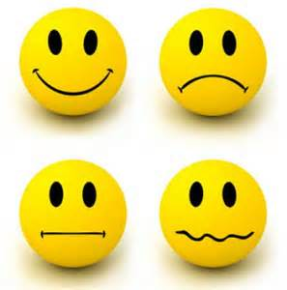
¿Qué son las emociones?
Estado complejo del organismo caracterizado por una excitación o perturbación que predispone a una respuesta organizada (Bisquerra, 2012).
“Cualquier agitación y trastorno de la mente, el sentimiento, la pasión; cualquier estado de mental vehemente o excitado” (Diccionario Oxford, citado por Goleman).

Slide 6
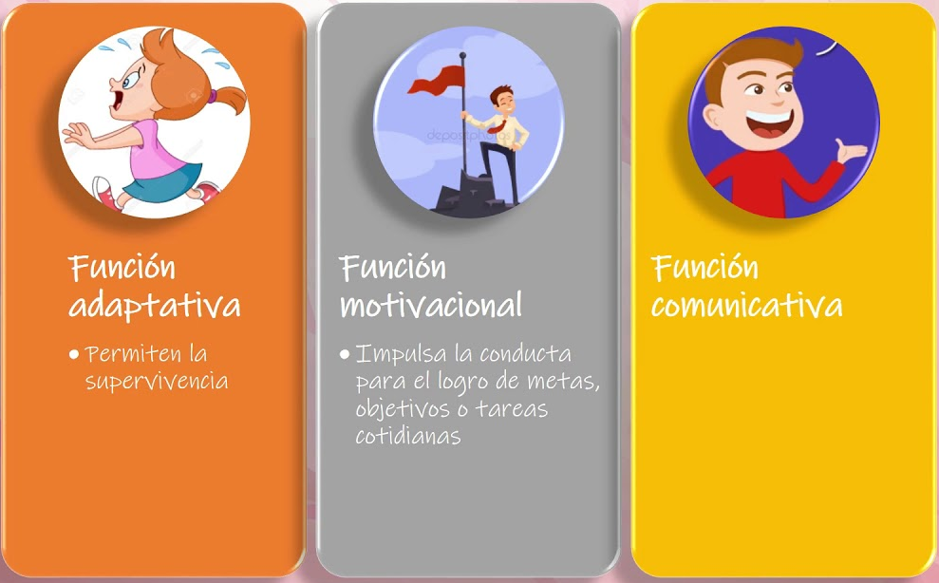
Funciones de las emociones
Adaptativa
Cada emoción tiene una utilidad, facilita el ajuste al medio.
Motivacional
Potencia y dirige la conducta.
Comunicativa
Obtenemos información propia, verbal y no verbal, influimos en la conducta de otros.

Slide 7
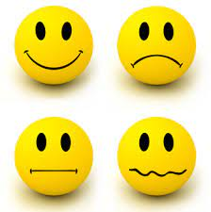

Habilidades Emocionales
A continuación en la siguiente liga podemos conocer más sobre el concepto y tipo de emociones.
¿Qué son las emociones? Click aqui

Slide 8
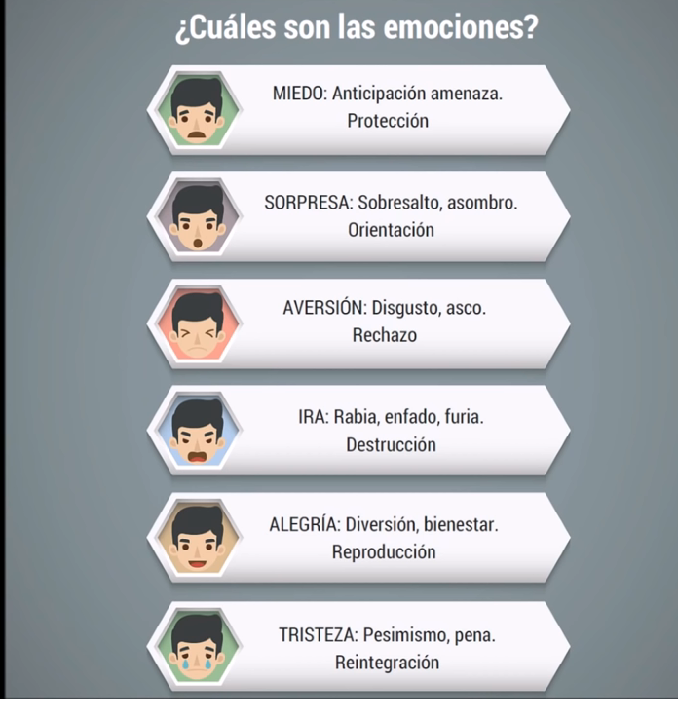
Actividad
Instrucciones:
En la imagen de la derecha, se muestran las emociones humanas básicas.
Te pido que analices para ti mismo:
¿ qué hago cuando siento algún tipo de emoción? ¿cómo la expreso? Me desborda, la reprimo?

Slide 9
Habilidades emocionales
Conciencia de las propias emociones
Regulación de las propias emociones
Habilidades emocionales
Motivación
Empatía
Son las capacidades con las que manejamos nuestras emociones para dirigir los propios pensamientos y acciones.
Habilidades sociales y bienestar

Slide 10
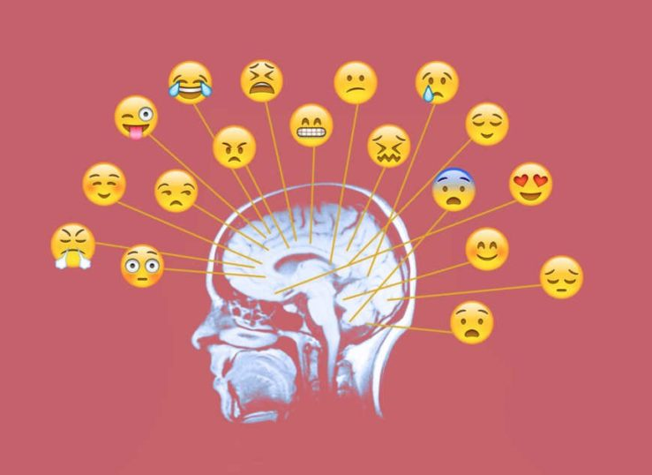
Conciencia de las propias emociones
Ayuda a construir mejores relaciones. Porque cuando reconoces tus emociones, puedes hablar de ellas con claridad, evitar o resolver mejor los conflictos y manejar las emociones difíciles con más facilidad.
Regulación de las propias emociones
La autorregulación se relaciona con la conciencia de sí mismo, pero describe más específicamente la capacidad de controlar las emociones, ya sean negativas o positivas.

Slide 11
Motivación
Representa la voluntad de logro - entusiasmo, empuje, ambición - independientemente de los obstáculos, y es otro tema constantemente reforzado por los líderes analizados.
Empatía
“Capacidad innata de las personas que permite “tender puentes” hacia universos distintos al propio, para imaginar y sentir cómo es el mundo de la otra persona, incluso con situaciones en las que no estamos familiarizados por experiencia propia” (UNICEF, 2017, p.7).
Habilidades Sociales
Las habilidades sociales, ayudan a las personas a alcanzar su desarrollo personal y en grupo, y a concretar el aprender a ser, aprender a convivir, aprender a conocer (en este caso, a conocerse mejor a sí mismo y a conocer mejor a los demás) y aprender a hacer.

Slide 12
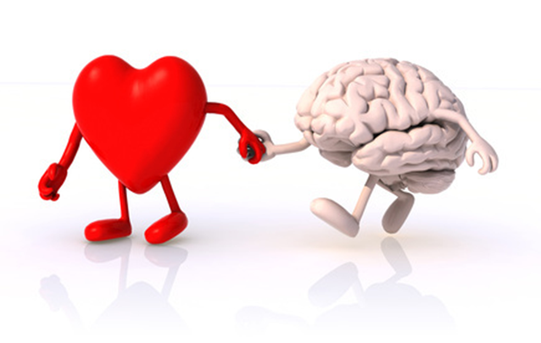
¿cómo podemos reducir la vulnerabilidad emocional?
Durmiendo bien
Realizando ejercicio físico
Seguir una dieta saludable
Controlar la ingesta de sustancias contraproducentes (drogas, fármacos sin prescripción médica,...)
Realizar actividades que fomenten nuestra sensación de autoeficacia.

Slide 13
Contar con habilidades emocionales ha sido relacionado con ámbitos importantes de la vida de las personas como:
la satisfacción con la vida
la calidad de las relaciones interpersonales.
el éxito en el estudio/trabajo.
Si sabemos utilizar las emociones poniéndolas al servicio del pensamiento, estas nos ayudan a razonar de forma más inteligente y a tomar mejores decisiones
¿Por qué es importante controlar las emociones?

Slide 14
Cuestionario del estudiante
Obregón
Navojoa
Guaymas
Empalme
https://forms.gle/Thc7UaocFsQafSFz8
https://forms.gle/QnHb4QhGSwDcRtDU8
https://forms.gle/L68h2dDETt98K7JJ7
https://forms.gle/XrodYzjwRAhTJD12A

Slide 15
Bisquerra, R. (2012). Orientación, tutoría y educación emocional. Síntesis
Goleman, D. (1996). Inteligencia emocional. Kairós
UNICEF (2017). Habilidades Para La Vida. Herramientas para el Buen Trato y la Prevención de la Violencia. Unicef Venezuela. https://www.unicef.org/venezuela/media/431/file/Habilidades#:~:text=Habilidades%20emocionales%3A%20Ning%C3%BAn%20sentimiento%20es,factores%20que%20nos%20producen%20tensi%C3%B3n
Referencias

